Slide 1
YOLOv8 기반 배전 공가 관리 시스템
Design of a Distribution Grid Management System based on YOLOv8
순천대학교 인공지능공학부
지도교수 : 심춘보 교수님
20204389 이훈제, 2019

Slide 2
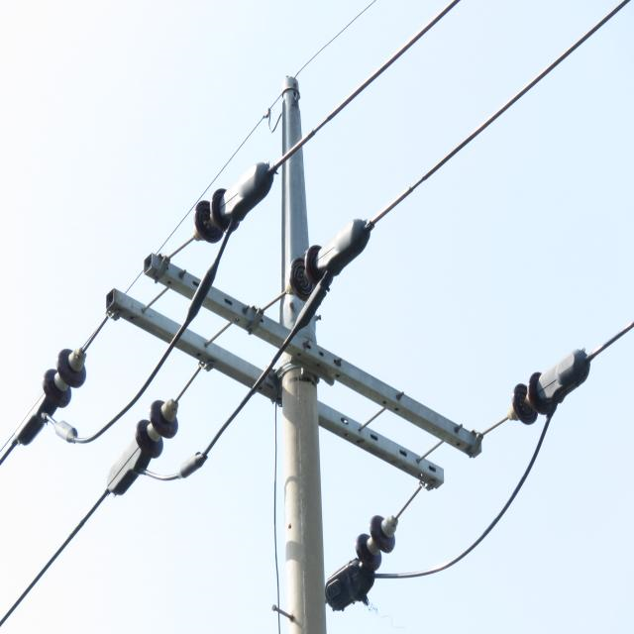
목차
1. 과제 개발 동기 및 개요도
2. 과제 수행 방법 및 세부내용
3. 기대효과 및 활용방안
4. 향후 계획

Slide 3

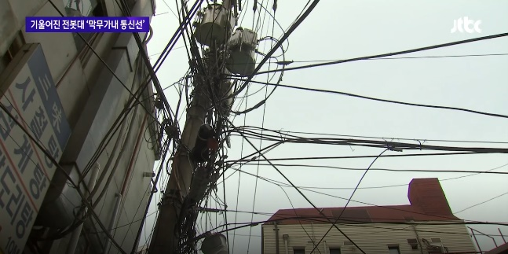
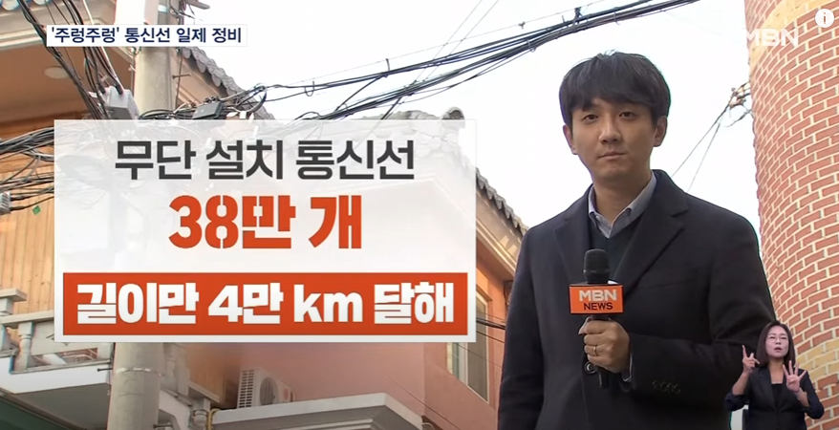
1. 과제 개발 동기 및 개요도
과제 개발 동기
공가 통신 설비의 안전 및 관리가 중요한 과제로 부각 되고 있음
이통 3사 및 여러 통신사들이 무단으로 통신선을 설치하여 최근 5년 사이 위약금이 수 천억에 달함
무단 통신 설비로 약 38만 개의 통신선, 길이로는 4만 km에 해당함
전선 무단 설치 관리는 시간과 비용이 많이 소요되어 통신 설비 안전 및 관리에 어려움이 있음
통신사의 막무가내 통신선에 전봇대 ‘몸살’, 출처 : JTBC
걸릴까 '아찔아찔'…무단 설치 통신선 4만 km 일제히 손 본다, 출처 : MBN

Slide 4
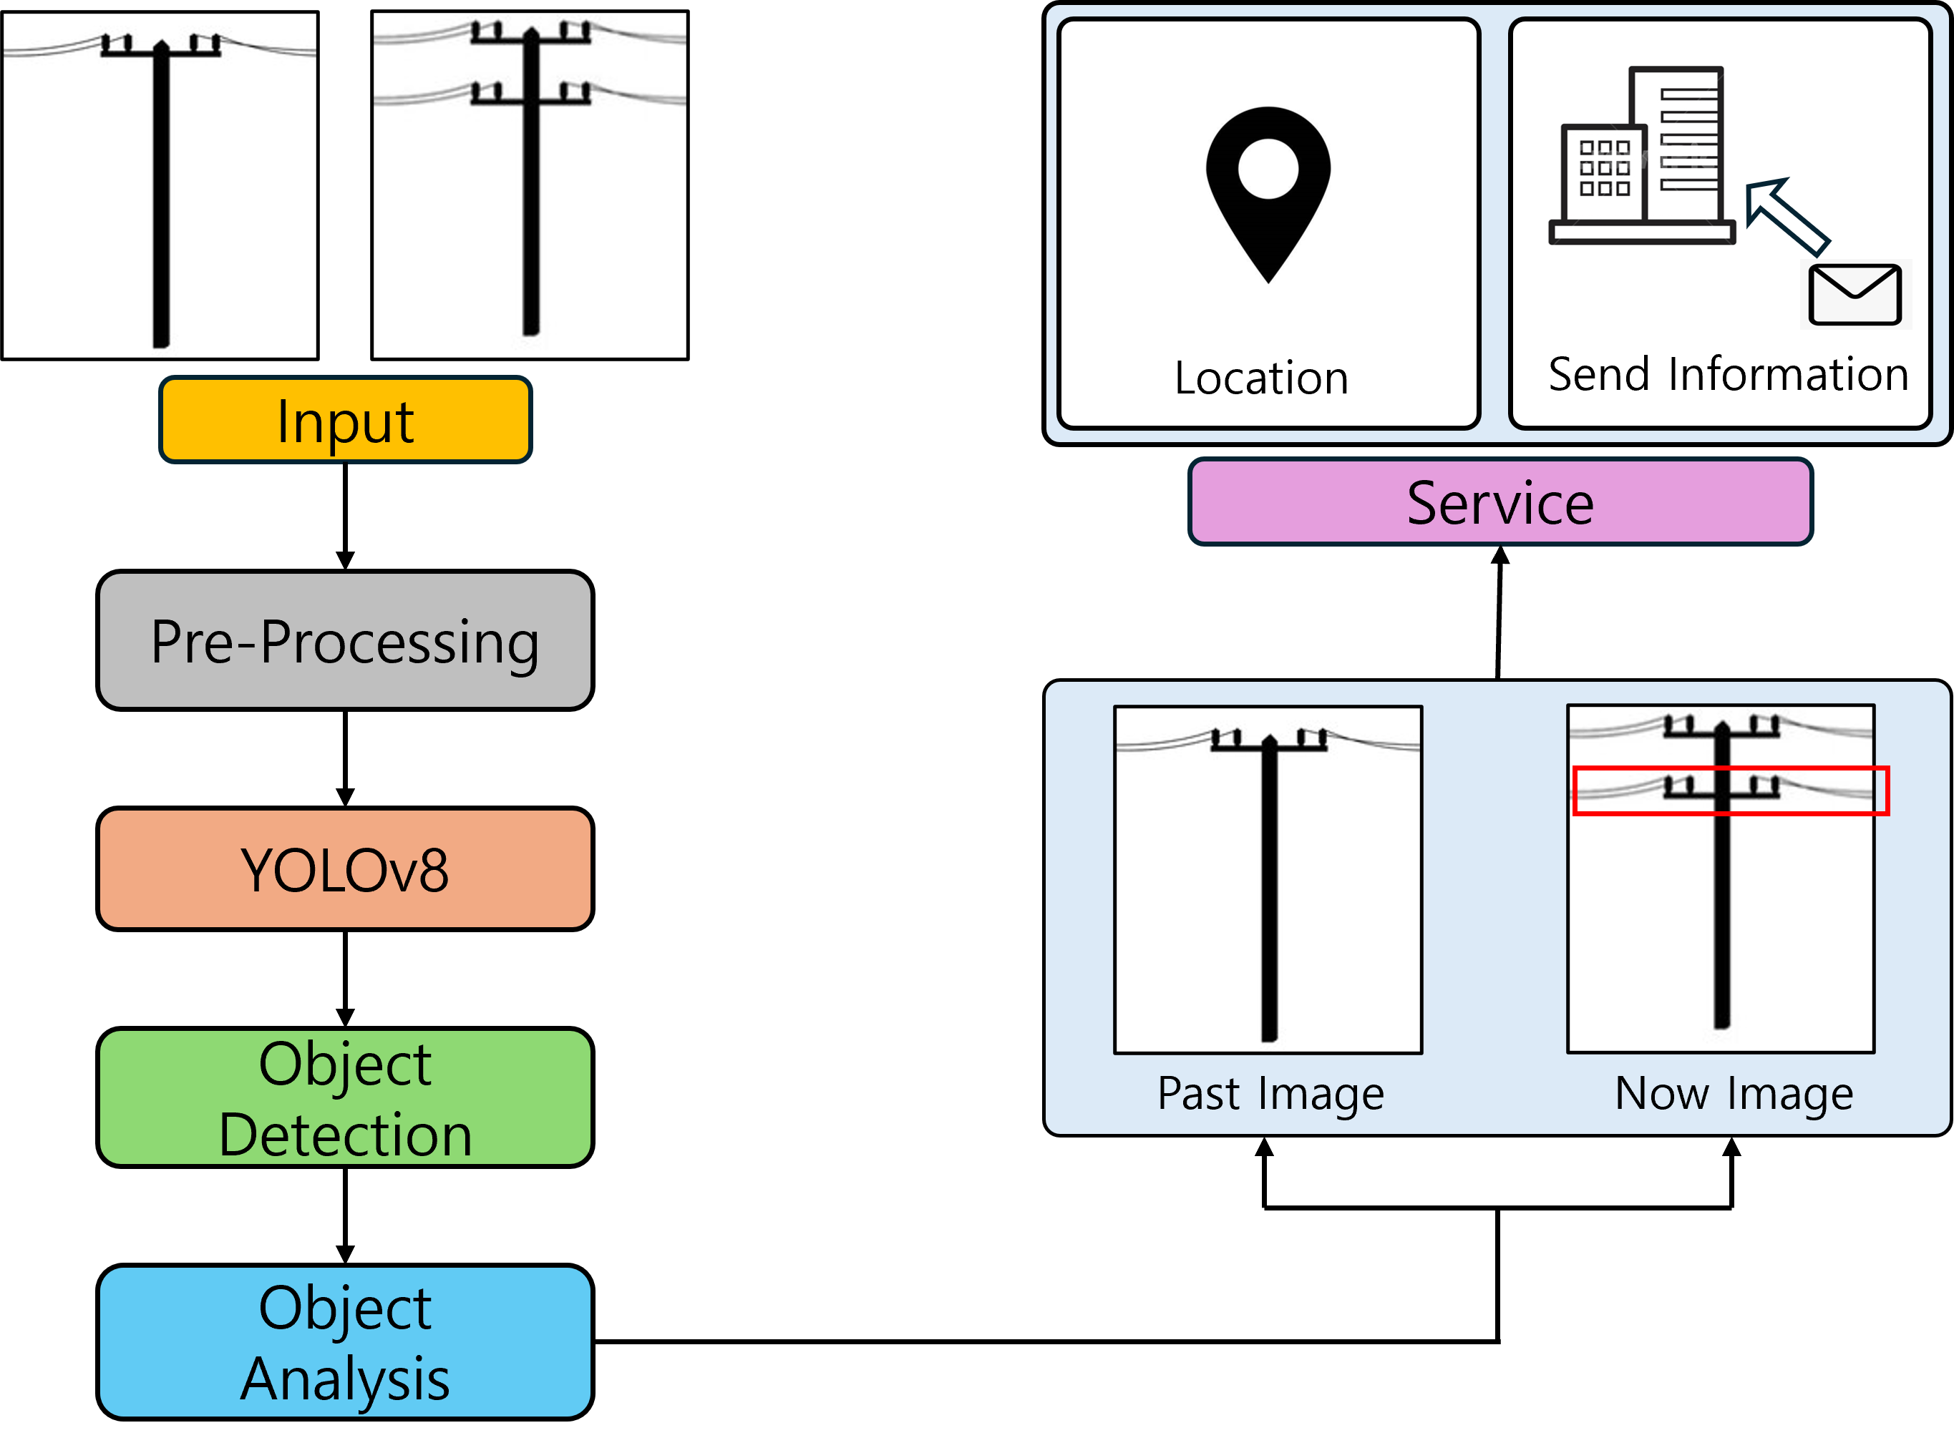
1. 과제 개발 동기 및 개요도
개요도
[Input]
과거 이미지와
현재 이미지를 입력
[Service]
위치정보와 분석 결과를
전송하고 활용함
[Pre-Processing]
이미지를 모델에
적합한 형식으로 변환함
[YOLOv8]
객체 검출에 사용되는 알고리즘
[분석 시각화]
[Object Detection]
분석된 과거 이미지와
현재 이미지의 차이를 시각화 함
이미지 내의 개별 객체를 식별함
[Object Analysis]
두 이미지간 의 차이을 계산함

Slide 5


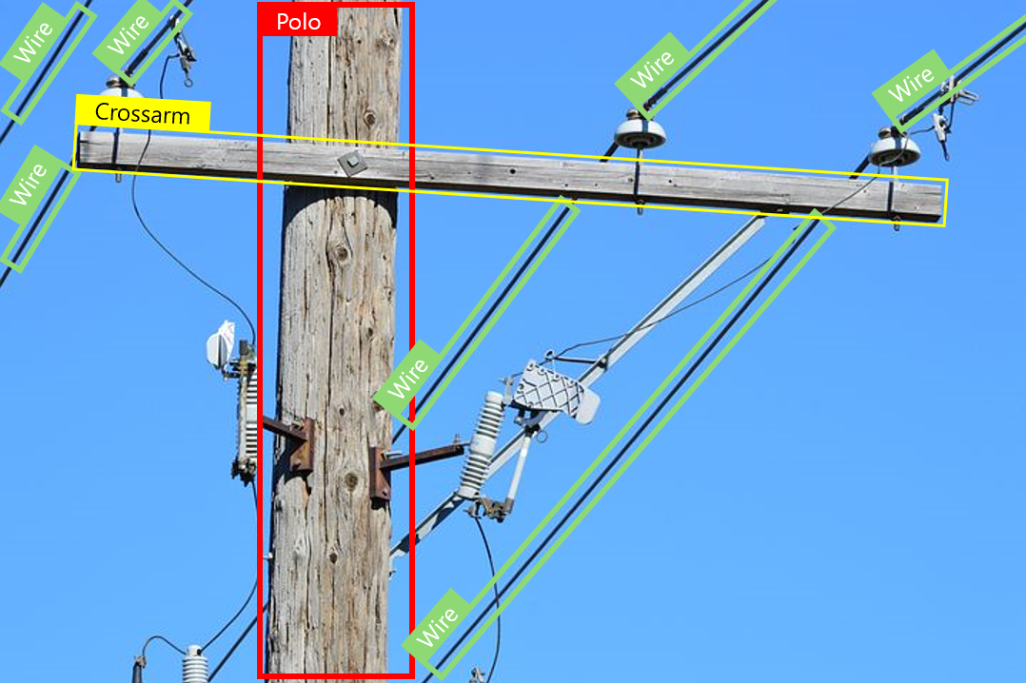
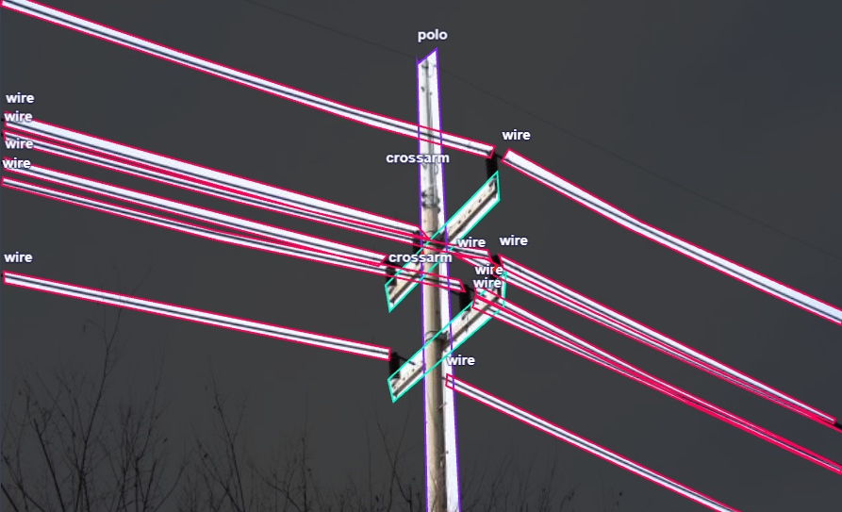
2. 과제 수행방법 및 알고리즘
데이터 수집
Roboflow와 Kaggle의 전봇대 촬영 영상 데이터 수집
Dateset의 기본 구조는 Jpg, Png의 형식의 파일
수집된 이미지의 라벨링이 부정확함, 이미지 라벨링 필요
전봇대 이미지의 클래스는 ‘Wire’, ‘Pole’, ‘Cross arm’으로 구분

Slide 6
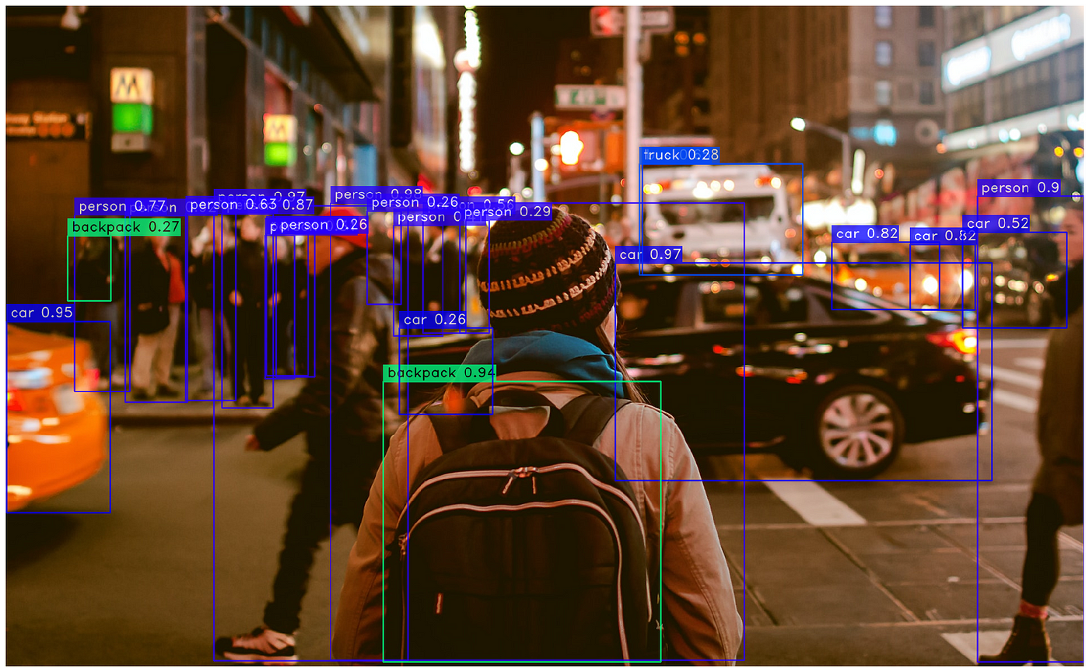
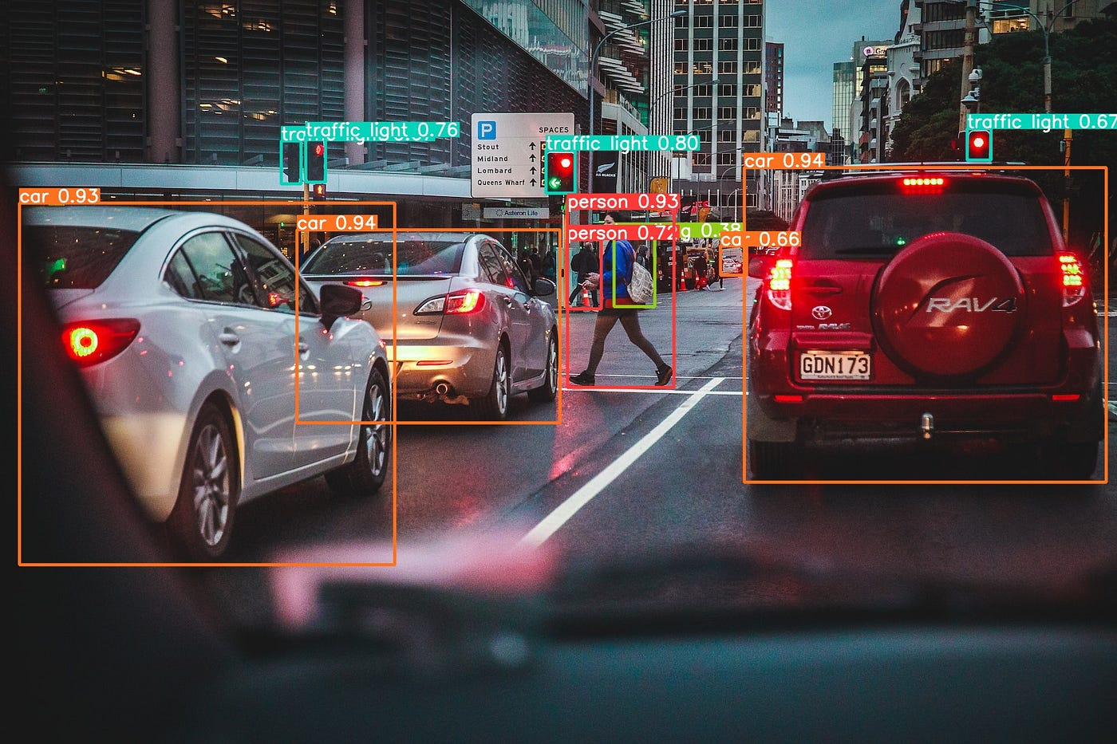
2. 과제 수행방법 및 알고리즘
YOLO^{You Only Look Once}
객체탐지 알고리즘
단일 신경망 기반 객체 검출
그리드 셀^{Grid Cell} 기반 객체 검출
YOLO는 단일 신경망을 사용하여 객체 검출과 분류를 동시에 수행함
영역 제안^{Region Proposal} 단계가 없어 속도가 빠름
입력 이미지를 그리드 셀로 나누고, 각 셀에서 경계 상자와 클래스 확률을 예측함
이를 통해 여러 개의 객체를 한번에 검출 가능
앵커 박스^{Anchor Box}사용
실시간 객체 검출 가능
각 그리드 셀에서 미리 정의 된 다양한 크기의 앵커 박스를 사용
이를 통해 다양한 크기와 비율의 객체를 효과적으로 검출 할 수 있음
YOLO는 빠른 속도로 객체 검출이 가능 하여 실시간에도 활용할 수 있음

Slide 7
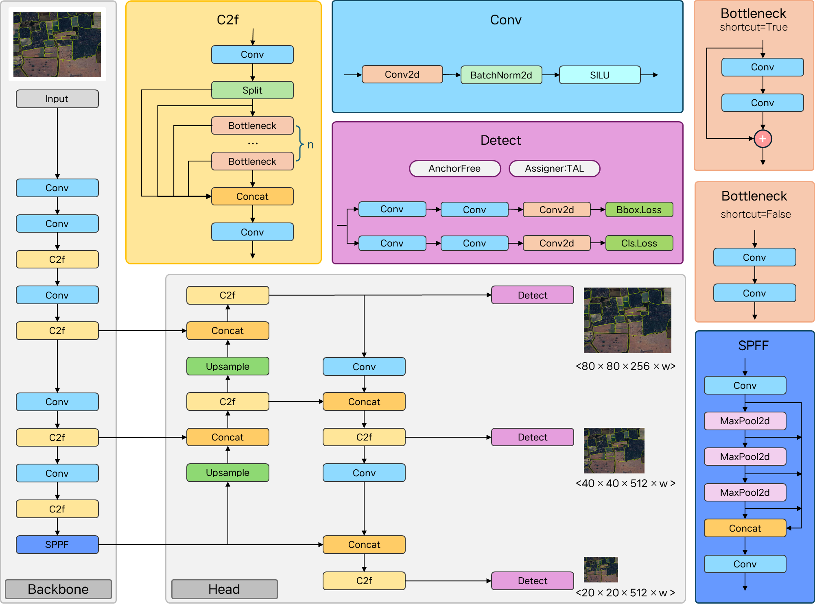
2. 과제 수행방법 및 알고리즘
YOLOv8
객체탐지 알고리즘
다양한 크기/ 모양의 객체 검출 능력
YOLOv8의 FPN^{Feature Pyramid Network}구조로 다양한 크기의 객체를 효과적으로 검출
Backbone
전봇대 이미지를 입력 받아 특징 맵^{Feature Map} 추출
이미지의 다양한 크기/해상도 처리하는 CSPNet^{Cross Stage Partial Network} 기반을 사용
Head
Process Objectness, Classification, Regression으로 나누어져 각 테스크를 개별적으로 수행
Self-Attention 매커니즘을 사용하여 이지미의 다양한 부분에 초점을 맞추고 작업의 관련성에 따라 다양한 기능의 중요성 조절 가능
Ancher Free 구조
Ancher Free 구조를 사용해 Box의 예측 수를 줄여 추론 후 후보를 선별하는 복잡한 사후 처리 단계인 NMS^{Non-Maximum Suppression} 속도를 높일수 있으며, 실시간으로 전선 탐지 수행이 가능함

Slide 8
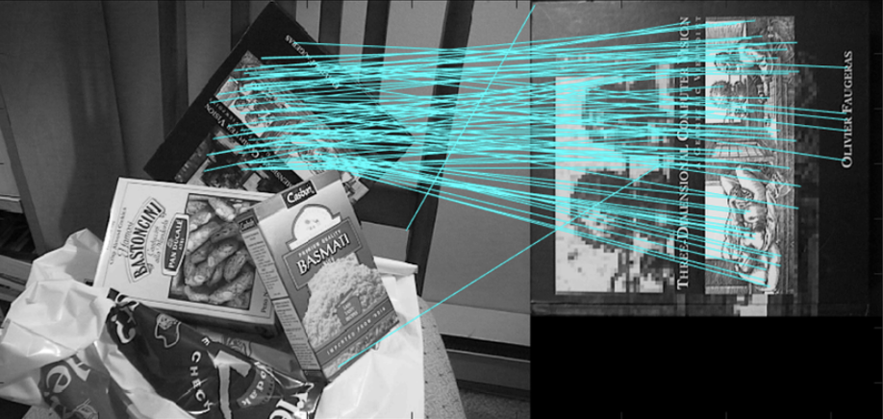
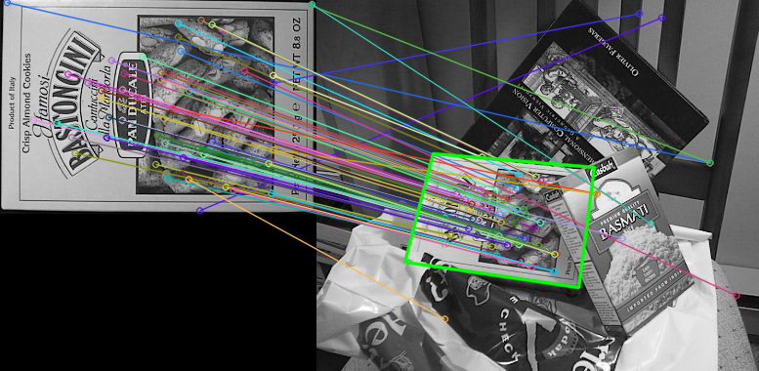
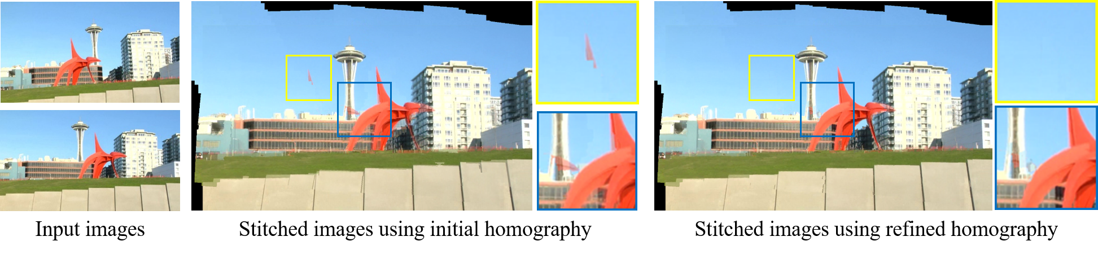
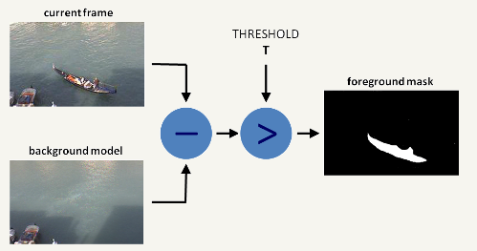
2. 과제 수행방법 및 알고리즘
YOLOv8
객체 변화 탐지
1. 특징점 검출/매칭
이미지에서 SIFT 특징점 검출 알고리즘을 사용하여 특징점 추출
특징점 매칭 알고리즘으로 두 이미지의 특징점을 매칭
2. 호모그래피 계산
매칭된 특징점을 기반으로 호모그래피 변환 행렬 계산
3. 이미지 정합/차분
호모래피 변환 행렬을 사용해 현재 이미지를 이전 이미지에 맞춰 정렬
정렬된 두 이미지의 차이를 계산하고 이진화하여 변화 영역 검출
4. 변화 분석
이진화된 차분 이미지를 분석하여 변화 영역의 수와 위치 계산 및 결과 출력

Slide 9
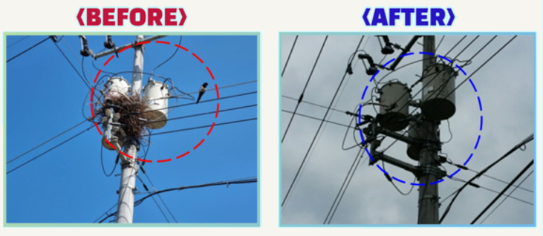
3. 기대효과 및 활용방안
기대효과
딥러닝 기반 객체 탐지 알고리즘인 YOLOv8은 이미지에서 전봇대 와 전선을 빠르게 탐지하고, 특징점 추출 기법을 사용하여 이미지의 변화를 식별할 수 있을 것으로 사료
제안하는 시스템을 사용하여, 기존의 설치 되지 않은 전선을 파악하고 결과를 시각화 하여 알림을 통한 무단 전선 탐지를 효율적이고 신속한 관리가 가능할 것으로 판단
드론이나 지상 차량을 위한 자동화된 전력선 검사를 통해 신속한 예방 및 유지보수가 가능해져 전력 공급의 안전성이 높아짐

Slide 10
4. 향후계획
개발일정
세부내용 | 수행기간
 | 4월 |  | 5월 |  |  |  | 6월 |  |  |  | 7월 |  |  |  | 8월 |  |  |  | 9월 |  |  |  | 10월
 | 1 | 2 | 3 | 4 | 5 | 6 | 7 | 8 | 9 | 10 | 11 | 12 | 13 | 14 | 15 | 16 | 17 | 18 | 19 | 20 | 21 | 22 | 23 | 24 | 25 | 26
1. 주제 선정
2. 자료 조사 및 요구사항 분석
3. 개발환경 구축
4. 객체 인식 알고리즘 설계
5. 데이터 수집 및 전처리
6. YOLOv8 모델 학습
7. 모델 성능 테스트
8. SFIT 알고리즘 설계
9. 호모그래피 설계
10. 이미지 정합/차분 설계
11. 최종모델 테스트

Slide 11


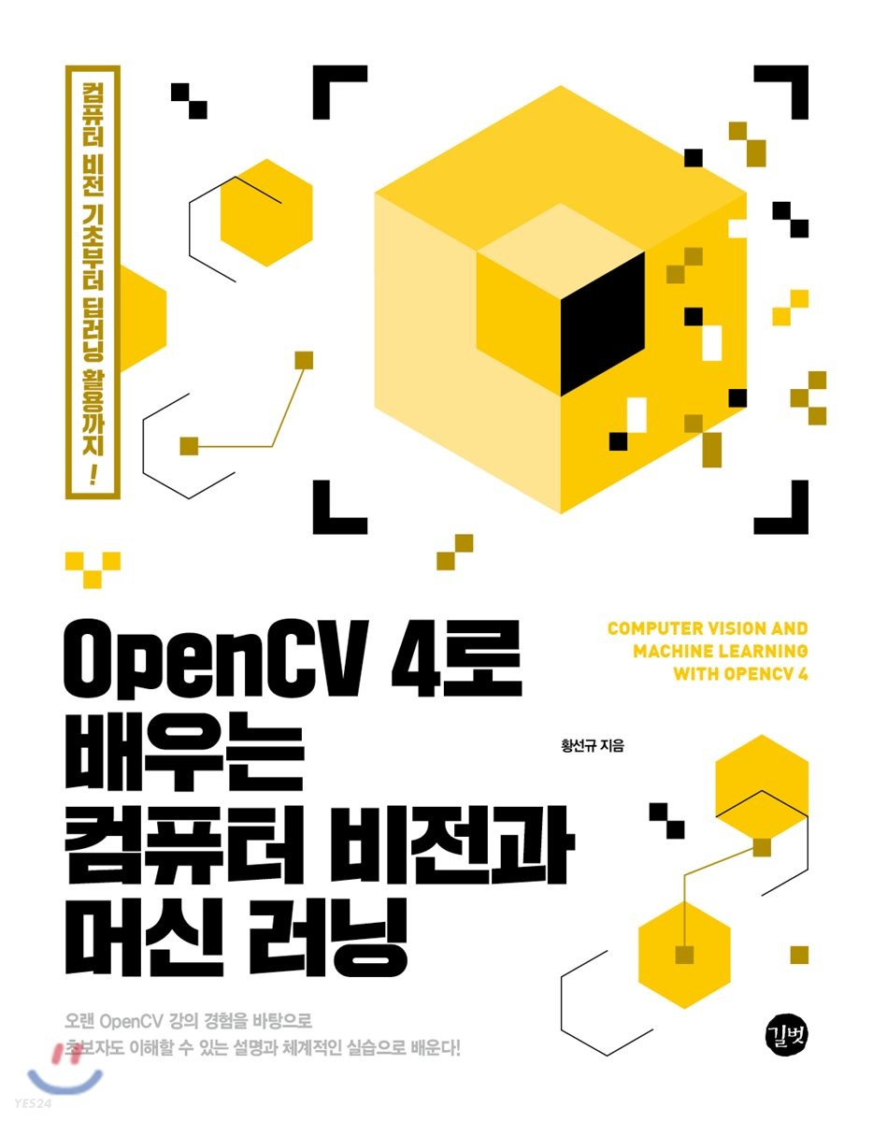

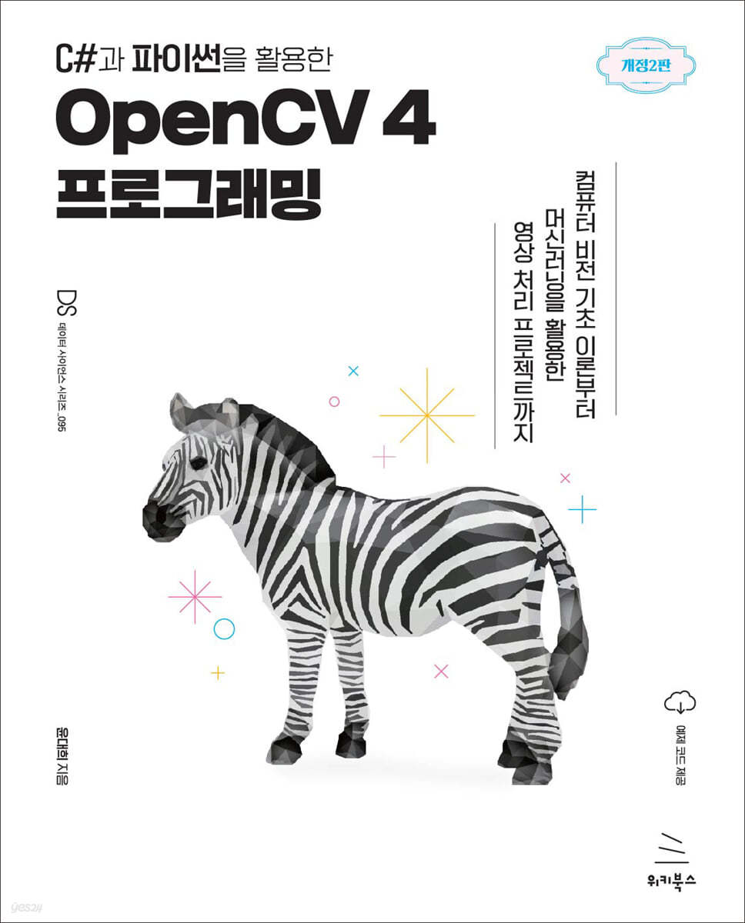
4.향후 계획
발표후 일정
객체탐지
머신러닝, 딥러닝 기초
특징점 추출과 호모그래피 계산
특징점 매칭

Slide 12

감사합니다!

